Slide 1

МИНИСТЕРСТВО НАУКИ И ВЫСШЕГО ОБРАЗОВАНИЯ РОССИЙСКОЙ ФЕДЕРАЦИИ
МИРЭА – РОССИЙСКИЙ ТЕХНОЛОГИЧЕСКИЙ УНИВЕРСИТЕТ
Институт тонких химических технологий
Кафедра физики и технической механики
Лекция №9-1
ЭЛЕКТРОМАГНИТНЫЕ ВОЛНЫ
ОСНОВЫ ВОЛНОВОЙ ОПТИКИ
Лектор: доцент Комова Н.Н.

Slide 2
ЭЛЕКТРОМАГНИТНЫЕ ВОЛНЫ:
- СВЯЗЬ ЭЛЕКТРИЧЕСКИХ И МАГНИТНЫХ ЯВЛЕНИЙ.
- ВОЛНОВОЙ ХАРАКТЕР РАСПРОСТРАНЕНИЯ ЭЛЕКТРОМАГНИТНОГО
ПОЛЯ В ПРОСТРАНСТВЕ.
- УРАВНЕНИЕ ПЛОСКОЙ ЭЛЕКТРОМАГНИТНОЙ ВОЛНЫ.
- ОПТИЧЕСКИЙ ДИАПАЗОН ВОЛН.
- СКОРОСТЬ РАСПРОСТРАНЕНИЯ ЭЛЕКТРОМАГНИТНЫХ ВОЛН В ВАКУУМЕ И СРЕДЕ. ПОКАЗАТЕЛЬ ПРЕЛОМЛЕНИЯ.
ГЕОМЕТРИЧЕСКАЯ ОПТИКА
- ЗАКОНЫ ГЕОМЕТРИЧЕСКОЙ ОПТИКИ
- СВЕТОВОЙ ЛУЧ
- ТОНКИЕ ЛИНЗЫ
- ХОД ЛУЧЕЙ В ПРИЗМЕ

Slide 3
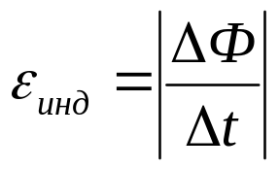
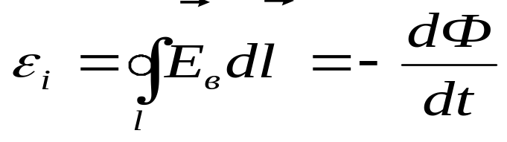
СВЯЗЬ ЭЛЕКТРИЧЕСКИХ И МАГНИТНЫХ ЯВЛЕНИЙ
Из закона Фарадея следует, что любое изменение сцепленного с контуром потока
магнитной индукции приводит к возникновению электродвижущей силы индукции и вследствие этого появляется индукционный ток.
Максвелл для объяснения ЭДС индукции в неподвижных проводниках предположил, что всякое переменное магнитное поле возбуждает в окружающем пространстве электрическое поле, которое и является причиной возникновения индукционного тока в
проводнике. Циркуляция вектора напряженности этого поля (Ев) по любому неподвижному контуру L проводника представляет собой ЭДС электромагнитной индукции:
Изменяющееся во времени вихревое магнитное поле порождает вихревое электрическое поле Ев.

Slide 4
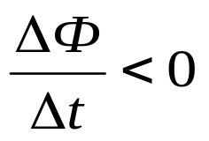
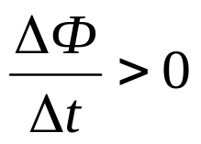
Электромагнитное поле
Переменное во времени магнитное поле порождает электрическое поле.
правый винт
Е
левый винт
Е

Slide 5
Утверждение, что в данной точке пространства существует только электрическое или только магнитное поле, не имеет смысла, если не указать, по отношению к какой системе отсчета эти поля рассматриваются.
Электрические и магнитные поля – проявление единого электромагнитного поля.
Если всякое переменное магнитное поле возбуждает в окружающем пространстве вихревое электрическое поле,
то должно существовать и обратное явление:
всякое изменение электрического поля должно вызывать появление в окружающем пространстве вихревого магнитного поля.
Для установления количественных отношений между изменяющимся электрическим полем и вызываемым им магнитным полем Максвелл ввел в рассмотрение
ток смещения.

Slide 6
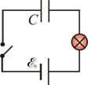
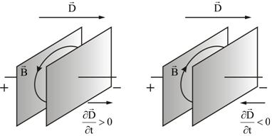
Понятие тока смещения наглядно представить на закономерно-стях работы цепи переменного тока, содержащую конденсатор.
Если замкнуть ключ, то лампа при постоянном токе гореть не будет: емкость C – разрывает цепь постоянного тока.
При переменном токе лампа горит, но электроны из одной обкладки в другую не переходят, т.к. между ними расположен изолятор (или вакуум). Но в промежутке между обкладками обнаруживается переменное магнитное поле, создаваемое переменным электрическим полем.

Slide 7

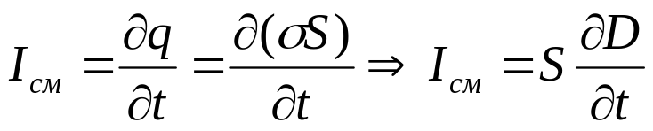
В диэлектрике между обкладками конденсатора смещаются связанные заряды под действием электрического поля. Но в вакууме зарядов нет, там смещаться нечему, а магнитное поле есть. Можно заключить:
всякое переменное электрическое поле порождает переменное магнитное поле.
Токи проводимости в проводнике замыкаются токами смещения в диэлектрике или в вакууме. Переменное электрическое поле в пространстве конденсатора создает такое же магнитное поле, как если бы между обкладками существовал ток проводимости, имеющий величину, равную току в металлическом проводнике.
Поверхностная плотность поляризационных зарядов на поверхности обкладок конденсатора σ равна D – вектору электрического смещения, что вытекает из сравнения соотношений:
Полный заряд на поверхности диэлектрика и, следовательно, на обкладках
конденсатора равен q =σ S (S – площадь обкладки). Тогда ток смещения определяется
Ток смещения пропорционален скорости изменения вектора электрического смещения D . Поэтому он и получил такое название – ток смещения.

Slide 8
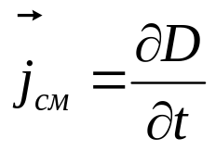
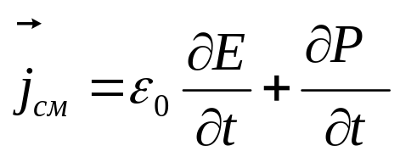
Плотность тока смещения
Вихревое магнитное поле ( ), образующееся при протекании тока смещения, связано с направлением вектора j правилом правого винта .
В диэлектриках ток смещения состоит из двух слагаемых.
( т.к. S ∂D/∂t =S ∂(εΕ+Ρ)/∂t) , что вытекает из представлений:
Относительная диэлектрическая проницаемость среды между обкладками конденсатора определяется как ε=1+χ, где χ –диэлек-трическая восприимчивость среды.
Откуда D=εε₀ E, D=ε₀ E+ ε₀ Eχ
ε₀ Eχ – вектор поляризации.

Slide 9
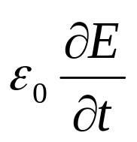
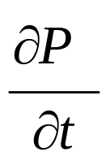
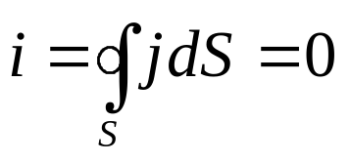
– плотность тока смещения в вакууме
– плотность тока поляризации, который обусловлен перемещением зарядов в диэлектрике.
Принцип непрерывности электрического тока
Одним из основных принципов теории электромагнитного поля является принцип непрерывности электрического тока
В этом соотношении i означает полный ток сквозь взятую в любой среде замкнутую поверхность S. Полный ток, согласно принципу непрерывности, равен сумме тока проводимости и тока смещения.
i = i пр + iсм
или
j = j пр + j см

Slide 10
Введение понятия тока смещения привело к завершению макроскопической теории электромагнитного поля. Эта теория с единой точки зрения дала возможность объяснить электрические и магнитные явления и предсказать новые, подтвержденные впоследствии.
В основе теории электромагнитного поля лежат четыре уравнения Максвелла.
Уравнения Максвелла представляют собой в векторной записи систему из четырёх уравнений, сводящуюся в компонентном представлении к восьми линейным дифференциальным уравнениям в частных производных первого порядка для 12 компонент четырёх векторных функций D,E,H,B :
- два векторных уравнения содержат по три компоненты каждое,
- два скалярных.

Slide 11
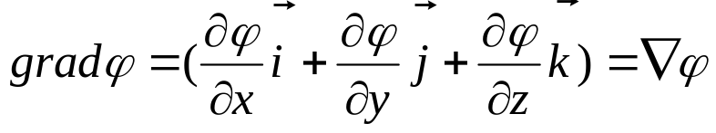
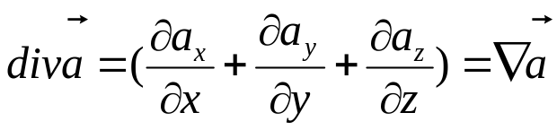
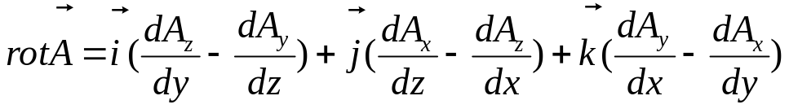
ВЕКТОРНЫЕ ДИФФЕРЕНЦИАЛЬНЫЕ ОПЕРАТОРЫ
grad (градиент) - направление и величина наибыстрейшего возрастания функции
div (дивергенция)- поток вектора через очень маленькую оболочку, разделенный на ее обьем (например, поток вектора скорости жидкости имеет ясный физический смысл).
Дивергенция (расхождение вектора) – это алгебраическая скалярная величина, характеризующая источники поля в рассматриваемой точке поля или указывающая на отсутствие источников.
Ротор (вихрь) вектора поля A – это вектор, характеризующий интенсивность вихревых полей в каждой точке. Ротор проявляет себя как вихрь, поэтому он имеет ось. Направление оси определяет направление вектора, изображающего ротор.
Ротор вектора A в декартовой системе координат

Slide 12
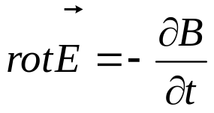
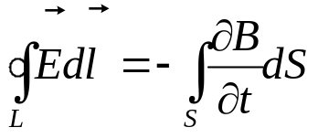
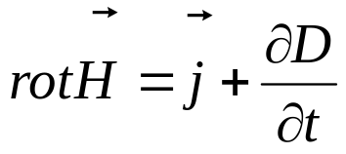
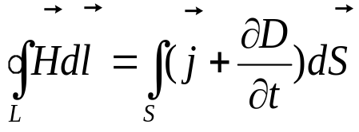
Уравнения Максвелла в общем виде:
1.Закон индукции Фарадея ( Изменение магнитной индукции порождает вихревое электрическое поле.)
Дифференциальная форма:
Интегральная форма:
2.Закон Ампера в формулировке Максвелла (Электрический ток и изменение электрической индукции порождают вихревое магнитное поле ). Выражение также представляет собой обобщенную теорему о циркуляции вектора напряженности магнитного поля Н:
Дифференциальная форма:
Интегральная форма:

Slide 13
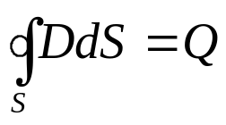

3.Закон Гаусса (теорема Гаусса):
- Электрический заряд является источником электрической индукции:
Дифференциальная форма :
(ρ-объёмная плотность зарядов)
div D =ρ
- Поток электрической индукции через замкнутую поверхность пропорционален величине свободного заряда Q, находящегося в объёме, ограниченном этой поверхностью.
Интегральная форма:
4. Закон (теорема) Гаусса для магнитного поля «Магнитная индукция не расходится (не имеет источников)» или « Поток магнитной индукции через замкнутую поверхность равен нулю (магнитные заряды не обнаружены )»:
Дифференциальная форма:
div B = 0
Интегральная форма:

Slide 14
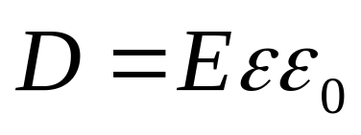
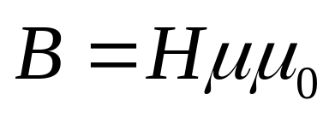
Дополнительные уравнение к системе уравнений Максвелла
- Закон Ома в дифференциальной форме
j= σE
- Соотношения между характеристиками электрического и магнитного полей

Slide 15
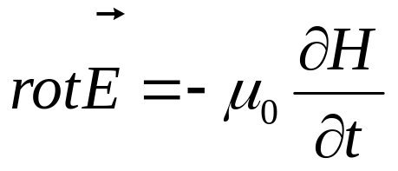
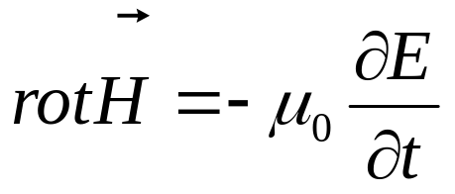
Уравнения Максвелла в вакууме в отсутствии зарядов и токов.
Вакуум— это линейная, однородная, изотропная, бездисперсионная среда.
Для вакуума ε = 1, μ = 1, магнитная и электрическая постоянные - ε₀ и μ₀.
Связь между характеристиками электрического и магнитного полей в вакууме
Уравнения Максвелла для вакуума без электрических зарядов и токов имеют вид:
div Е = 0
div Н = 0

Slide 16


Из теории Максвелла вытекает ряд важных выводов:
1.Существуют электромагнитные волны, представляющие собой распространяющееся в пространстве и во времени электромагнитное поле.
Электромагнитные волны поперечны: векторы Е и В перпендикулярны друг другу и лежат в плоскости, перпендикулярной направлению распространения волны.
2. Электромагнитные волны распространяются в веществе с конечной скоростью, определяемой уравнением:
ε и μ – диэлектрическая и магнитная проницаемости вещества, ε₀ и μ₀ – электрическая и магнитная постоянные: ε₀ = 8,85419·10^{–12} Ф/м, μ₀ = 1,25664·10^{–6} Гн/м.
Скорость электромагнитных волн в вакууме (ε = μ = 1) равна:

Slide 17
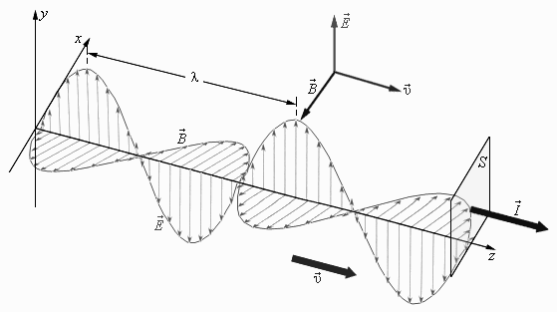
Скорость распространения электромагнитных волн в вакууме (c ) является одной из фундаментальных физических постоянных.
Вывод Максвелла о конечной скорости распространения электромагнитных волн находился в противоречии с теорией дальнодействия, в которой скорость распространения электрического и магнитного полей принималась бесконечно большой. Поэтому теорию Максвелла называют теорией близкодействия.

Slide 18
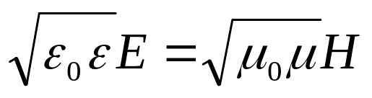
Из уравнений Максвелла следует также, что в электромагнитной волне векторы E и H всегда колеблются в одинаковых фазах.
Мгновенные значения Е и Н в любой точке связаны соотношением
Это означает, что Е и Н одновременно достигают максимума и одновременно обращаются в нуль

Slide 19



3. В электромагнитной волне происходят взаимные превращения электрического и магнитного полей. Эти процессы идут одновременно, и электрическое и магнитное поля выступают как равноправные «партнеры». Поэтому объемные плотности электрической и магнитной энергии равны друг другу: w_{э} = w_{м}:
Отсюда следует, что в электромагнитной волне модули индукции магнитного поля В и напряженности электрического поля Е в каждой точке пространства связаны соотношением :
4. Электромагнитные волны переносят энергию. При распространении волн возникает поток электромагнитной энергии.
Если выделить площадку S, ориентированную перпендикулярно направлению распространения волны, то за малое время Δt через площадку протечет энергия ΔW_{эм}, равная: ΔW_{эм} = (w_{э} + w_{м}) υ SΔt.

Slide 20


Подставляя сюда выражения для w_{э}, w_{м} и υ, можно получить:
Поток энергии в электромагнитной волне можно задавать с помощью вектора I, направление которого совпадает с направлением распространения волны, а модуль равен E B / μμ₀. Этот вектор называют вектором Пойнтинга.
В синусоидальной (гармонической) волне в вакууме среднее значение I_{ср} плотности потока электромагнитной энергии равно:
где E₀ – амплитуда колебаний напряженности электрического поля.
Плотность потока энергии в СИ измеряется в ваттах на квадратный метр (Вт/м²).

Slide 21
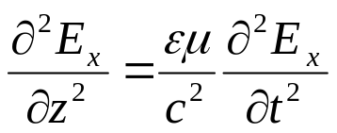
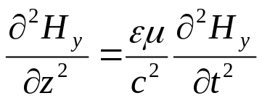
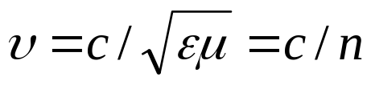
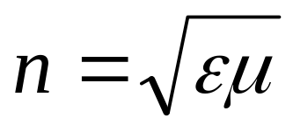
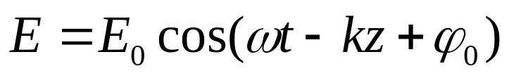
Используя соотношение между характеристиками электрического и магнитного полей из системы уравнений Максвелла можно получить
волновые уравнения:
Скорость распространения волны
в среде:
Показатель преломления среды:
Решение волнового уравнения для переменного электрического поля:
ω- циклическая частота электромагнитной волны ω=2π/Т, Т-период колебания волны;
k- волновое число k=2π/λ, λ- длина волны
ϕ₀ – начальная фаза..
Скорость v = ω/k = λ/T

Slide 22
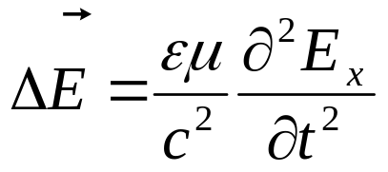
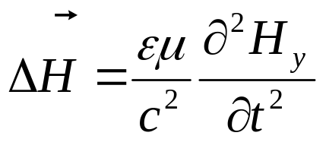
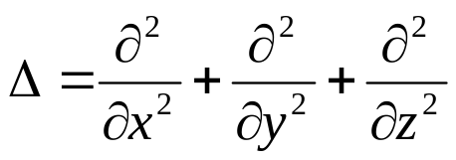
ОСНОВЫ ВОЛНОВОЙ ОПТИКИ
Из уравнений Максвелла следует, что для однородной и изотропной среды вдали от зарядов и токов, создающих электромагнитное поле, векторы напряженностей Е и Н переменного электромагнитного поля удовлетворяют волновому уравнению типа
Оператор Лапласа
Всякая функция, удовлетворяющая уравнениям такого вида, описывает некоторую волну. Поэтому электромагнитные поля могут существовать в виде электромагнитных волн. В вакууме скорость распространения электромагнитных волн совпадает со скоростью света.
Совпадение размерного коэффициента «с» со скоростью распространения света в вакууме указывает на глубокую связь между электромагнитными и оптическими явлениями.
Основываясь на этих фактах, Максвелл создал электромагнитную теорию света, согласно которой свет представляет собой электромагнитные волны.

Slide 23
Учение о свете принято делить на три части:
1) геометрическая или лучевая оптика, в основе которой лежит представление о световых лучах;
2) волновая оптика, изучающая явления, в которых проявляются волновые свойства света;
3) квантовая оптика, изучающая взаимодействие света с веществом, при котором проявляются корпускулярные свойства света.

Slide 24
Предмет оптики
Оптика – раздел физики, изучающий свойства и физическую природу света, а также взаимодействие излучения с веществом.
С позиций волновой оптики свет – электромагнитная волна
Спектр электромагнитных волн
 | радиоволны | оптика | рентген | гамма
λ | Км - мм | 2 мм – 10 нм | 10 -10⁻² нм | < 0.01 нм
ν (Гц) | < 10¹¹ | 1,5 10¹¹ – 3 10¹⁶ | 3 10¹⁶ – 3 10¹⁹ | > 3 10¹⁹
ε = hν |  | 10⁻³ – 100 эВ | 20 эВ – 0,1 Мэв | > 0,1 MэВ

Slide 25
Оптический диапазон электромагнитных волн: 2 мм ÷ 10 нм
Инфракрасное излучение: 2 мм – 760 нм
Видимый свет: 400 – 760 нм
Ультрафиолет: 400 – 10 нм
Энергия кванта видимого света ε = hc/λ
ε(эВ) = 1.23/λ(мкм) = 1.6 – 3 эВ

Slide 26
Скорость распространения света в вакууме соответствует скорости электромагнитных волн в вакууме (ε = μ = 1) и равна
Показатель преломления среды определяет во сколько раз скорость света в среде меньше скорости света в вакууме (n=c/ v_{ср}) и равен

Slide 27
ГЕОМЕТРИЧЕСКАЯ ОПТИКА
Основные законы оптики:
-закон прямолинейного распространения света в оптически однородной среде; - закон независимости световых пучков (справедлив только в линейной оптике); - закон отражения света;
- закон преломления света
Закон прямолинейного распространения света:
свет в оптически однородной среде распространяется прямолинейно.
Доказательством этого закона является наличие тени с резкими границами от непрозрачных предметов при освещении их точечными источниками
света (источники, размеры которых значительно меньше освещаемого предмета и расстоянии до него).
Этот закон нарушается, если свет проходит сквозь очень малые отверстия, причем отклонение от прямолинейности распространения тем больше, чем меньше отверстия.

Slide 28
Закон прямолинейного распространения света
В прозрачной однородной среде свет распространяется по прямым линиям.
Пьер Ферма в XVII установил основной принцип геометрической оптики (принцип Ферма) :
свет распространяется между двумя точками по наикратчайшему пути. Ферма вывел законы отражения и преломления, исходя из постулата: “Природа действует наиболее легкими и доступными способами”. Для однородной среды это означает прямолинейное распространение, для границы двух сред - “излом” траектории или преломление, а для градиентной среды - искривление лучей.

Slide 29
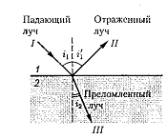
Закон независимости световых пучков:
эффект, производимый отдельным пучком, не зависит от того, действуют ли одновременно остальные пучки или они устранены.
Разбивая световой поток на отдельные световые пучки , можно показать, что действие выделенных световых пучков независимо.
Закон отражения света:
отраженный луч лежит в одной плоскости с падающим лучом и перпендикуляром, проведенным к границе раздела двух сред в точке падения; угол отражения i`₁ равен углу падения i₁.

Slide 30
Закон преломления света:
луч падающий, луч преломленный и перпендикуляр, проведенный к границе раздела в точке падения, лежат в одной плоскости; отношение синуса угла падения к синусу угла преломления есть величина постоянная для данных сред: sin i₁/sin i₂ =n₂₁
где n ₂₁ — показатель преломления второй среды относительно первой
(относительный показатель преломления).
Относительный показатель преломления двух сред равен отношению их
абсолютных показателей преломления:
n₂₁ = n₂/ n₁
Абсолютным показателем преломления среды называется величина п,
равная отношению скорости с электромагнитных волн в вакууме к их фазовой скорости υ в среде: n= c /υ
Закон преломления можно записать в виде
n₁sin i₁=n₂sin i₂
(А)
Уравнение Снеллиуса или Снелла

Slide 31
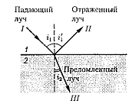
Из симметрии выражения (А) вытекает обратимость световых лучей.
Если обратить луч III, заставив его падать на границу раздела под углом i ₂, то преломленный луч в первой среде будет распространяться под углом i ₁т. е. пойдет в обратном направлении вдоль луча I.

Slide 32
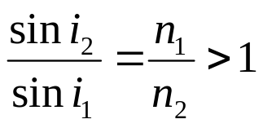
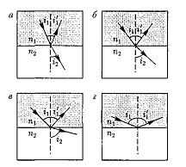
Если свет распространяется из среды с большим показателем преломления n ₁ (оптически более плотной) в среду с меньшим показателем преломления n ₂ (оптически менее плотную) (n₁> n₂), например из стекла в воду, то,
Преломленный луч удаляется от нормали и угол преломления i ₂ больше, чем угол падения i ₁. С увеличением угла падения увеличивается угол преломления
до тех пор, пока при некотором угле падения (i ₁ = i _{пр}) угол преломления не окажется равным π/2. Угол i _{пр} предельным углом (внутреннего отражения). При углах падения
i ₁ > i _{пр} весь падающий свет полностью отражается.
По мере приближения угла падения к предельному интенсивность преломленного луча уменьшается, а отраженного — растет. Если i ₁ = i _{пр} , то интенсивность преломленного луча обращается в нуль, а интенсивность отраженного равна интенсивности падающего. При углах падения в пределах от i _{пр} до π/2 луч не преломляется, а полностью отражается в первую среду, причем интенсив-ности отраженного и падающего лучей одинаковы.
Это явление называется полным отражением.

Slide 33
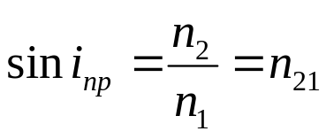

Предельный угол i _{пр} определяется из формулы Снеллиуса при подстановке i ₂= π/2
Это уравнение удовлетворяет значениям угла i _{пр} при n₂ ≤ n₁. Следовательно, явление полного отражения имеет место только при падении света из среды оптически более плотной в среду оптически менее плотную.
Явление полного отражения используется в световодах (светопроводах),
представляющих собой тонкие, произвольным образом изогнутые нити (волокна) из
оптически прозрачного материала. В волоконных деталях применяют стеклянное волокно, световедущая жила (сердцевина) которого окружается стеклом — оболочкой
из другого стекла с меньшим показателем преломления. Свет, падающий на торец световода под углами, большими предельного, претерпевает на поверхности раздела сердцевины и оболочки полное отражение и распространяется только по световедущеи жиле.

Slide 34

ТОНКИЕ ЛИНЗЫ
Геометрическая оптика, оставаясь приближенным методом построения изображений в оптических системах, позволяет разобрать основные явления, связанные с прохождением через них света, и является поэтому основой теории оптических приборов.
Линзы представляют собой прозрачные тела, ограниченные двумя поверхностями (одна из них обычно сферическая, иногда цилиндрическая, а вторая — сферическая или плоская), преломляющими световые лучи, способные формировать оптические изображения предметов.
Материалом для линз служат стекло, кварц, кристаллы, пластмассы.
По внешней форме линзы делятся на:
1) двояковыпуклые; 2) плосковыпуклые; 3) двояковогнутые; 4) плосковогнутые; 5) выпукло-вогнутые; 6) вогнуто-выпуклые.

Slide 35
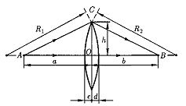
Линза называется тонкой если ее толщина (расстояние между ограничивающими поверхностями) значительно меньше по сравнению с радиусами поверхностей, ограничивающих линзу.
Прямая, проходящая через центры кривизны поверхностей линзы, называется главной оптической осью.
Прямая, проходящая через центры кривизны поверхностей линзы, называется главной оптической осью. Оптическим центром линзы называется точка (О), лежащая па главной оптической оси и обладающая тем свойством, что лучи проходят сквозь нее не преломляясь.

Slide 36
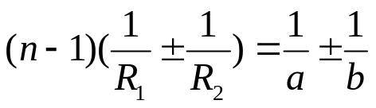
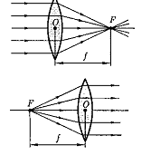
Формулы тонкой линзы — это соотношения, связывающие радиусы кривизны R₁ и R₂ поверхностей линзы с расстояниями а и Ь от линзы до предмета и его изображения
где n = n _{л}/n _{ср} — относительный показатель преломления (n _{л} и n _{ср} — соответственно абсолютные показатели преломления линзы и окружающей среды).
Радиус кривизны выпуклой поверхности линзы считается положительным, вогнутой —отрицательным.
Фокус — это точка, в которой после преломления собираются все лучи, падающие на линзу параллельно главной оптической оси. Точки F, лежащие по обе стороны линзы на расстоянии, равном фокусному, называются передним и задним фокусами линзы.
Фокусные расстояния линзы, окруженной с обеих сторон одинаковой средой, равны.

Slide 37
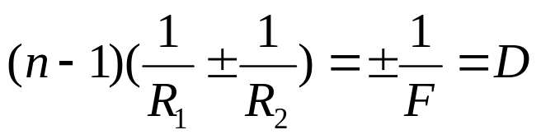
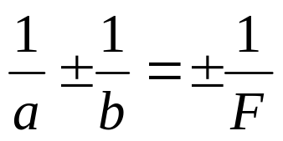

Величина D называется оптической силой линзы.
Ее единица — диоптрий (дптр). Диоптрий — оптическая сила линзы с фокусным расстоянием 1 м: 1 дптр = 1 м⁻¹.
Линзы с положительной оптической силой являются собирающими,
с отрицательной — рассеивающими.
Плоскости, проходящие через фокусы линзы перпендикулярно ее главной оптической оси, называются фокальными плоскостями.
В отличие от собирающей рассеивающая линза имеет мнимые фокусы. В мнимом фокусе сходятся (после преломления) воображаемые продолжения лучей, падающих на рассеивающую линзу параллельно главной оптической оси

Slide 38
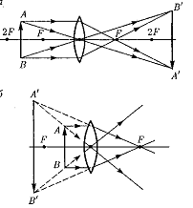
Построение изображения предмета в линзах осуществляется с помощью
следующих лучей:
1) луча, проходящего через оптический центр линзы и не изменяющего своего направления;
2) луча, идущего параллельно главной оптической оси; после преломления в линзе этот луч (или его продолжение) проходит через второй фокус линзы;
3) луча (или его продолжения), проходящего через первый (передний) фокус линзы; после преломления в ней он выходит из линзы параллельно ее главной оптической оси.
Ход лучей в собирающей линзе

Slide 39

Ход лучей в рассеивающей линзе
Отношение линейных размеров изображения и предмета называется линейным увеличением линзы.
Комбинации собирающих и рассеивающих линз применяются в оптических приборах, используемых для решения различных научных и технических задач.

Slide 40
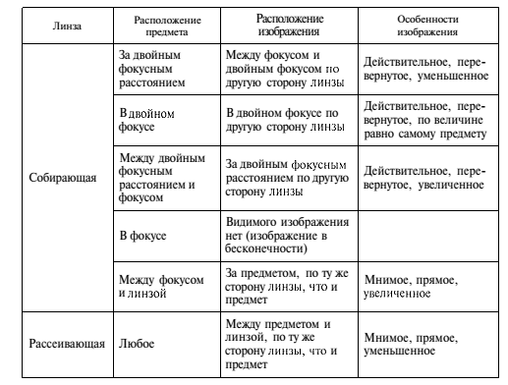

Slide 41
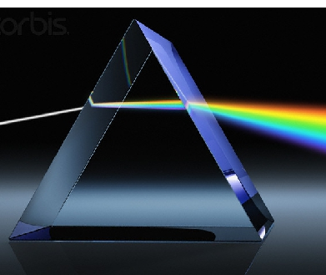
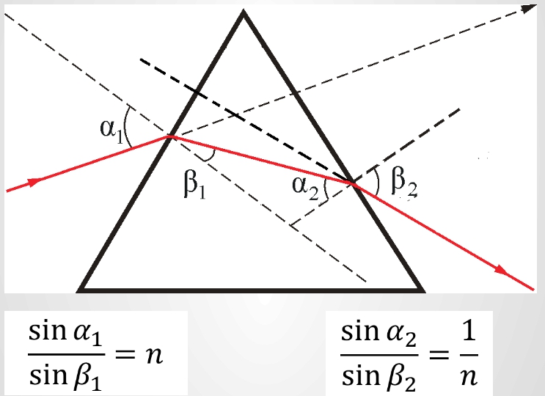
ХОД ЛУЧЕЙ В ПРИЗМЕ

Slide 42
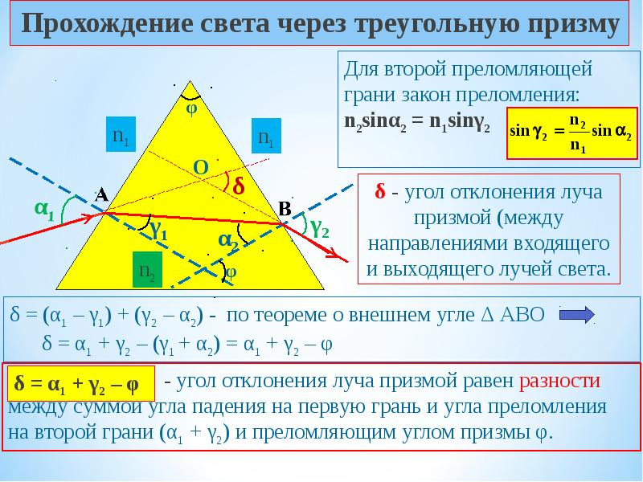

Slide 43
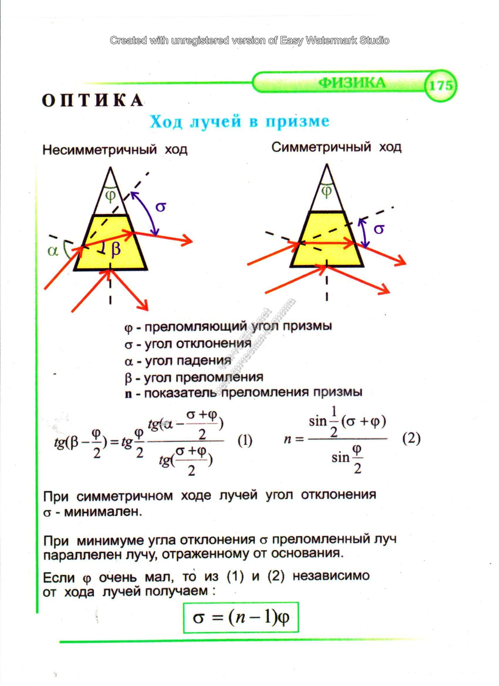
δ
δ

Slide 44
Спасибо за внимание!

